Slide 1
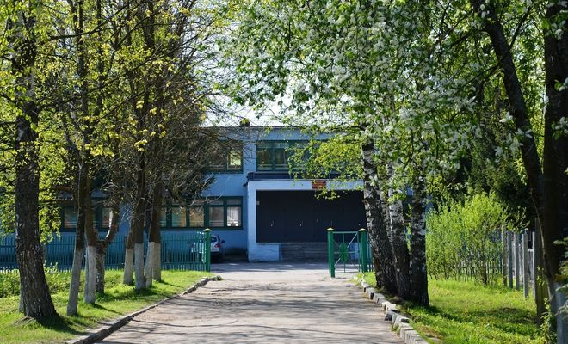

МОУ «Некрасовская СОШ»

Slide 2
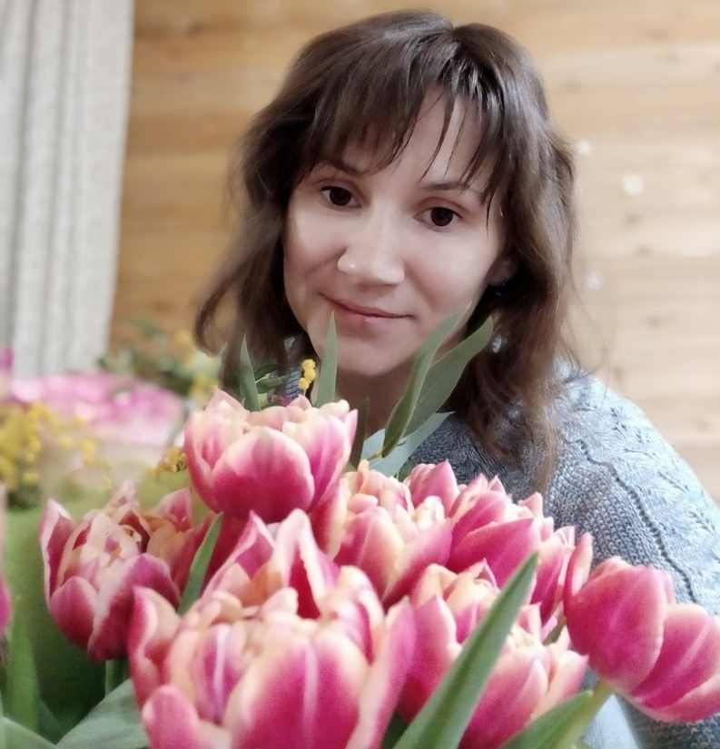
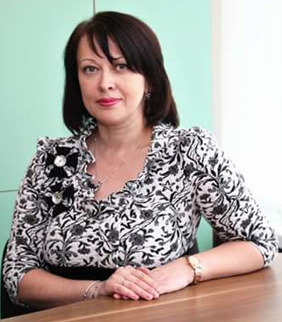
С вами сегодня:
Классный руководитель
1 класса
  Федотова Алёна Викторовна
  +79040111566
  Заместитель директора
  по УВР
  Ильина Наталья Михайловна

Slide 3
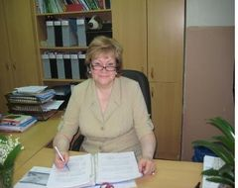
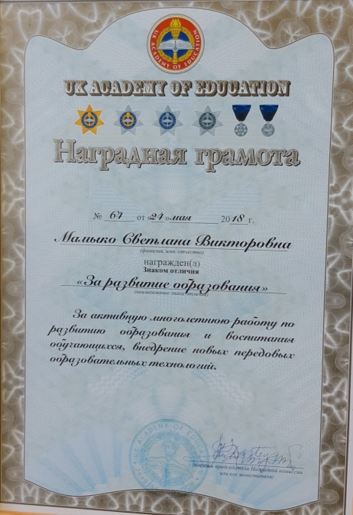
Коротко о школе
170551, Тверская обл., Калининский р-он, д. Некрасово, ул.Центральная, д.28 Тел/факс: 8(4822)38-98-28
Школа начала свою работу 1.09.1949 года.
Директор Мамыко Светлана Викторовна,
  Почётный работник образования РФ,
  награждена в 2018г.Знаком отличия
  «За развитие образования»
С 2007 МОУ «Некрасовская СОШ» года стала базовой.
Число учащихся по ступеням обучения на 29.05.20 года – 200 человек, средняя наполняемость классов – 18 человек.
Обучение в школе осуществляется высококвалифицированными педагогами. В школе 2 почетных работника образования, 11 учителей (из 18) имеют высшую и 7 первую квалификационную категорию, обладают большим практическим опытом работы.
Современные информационные технологии успешно используются в учебном процессе. В классах более тридцати компьютеров, 11 мультимедиа проекторов, 6 интерактивных досок.

Slide 4
Коротко о школе
С 2014 г. школа перешла на электронный журнал в системе «Сетевой город. Образование».
В 2009-2010 учебном году в школе начата работа по основам научно-практической деятельности. По итогам окружной НПК лучшие работы предоставляются на районную НПК, где, как правило, занимают призовые места.
Среди выпускников школы имеются золотые медалисты. Выпускники школы успешно проходят государственную итоговую аттестацию. Получают профессиональное образование в средних специальных и высших учебных заведениях города Твери, других городах Тверской области, г. Санкт – Петербурга и Москвы.

Slide 5
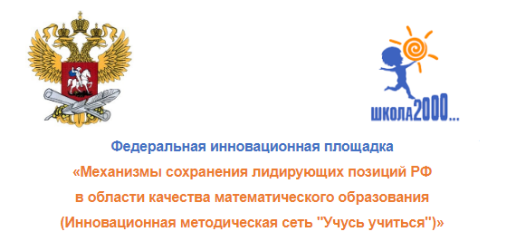


Инновационная деятельность

Slide 6

Инновационная деятельность
Учи.ру
Российская образовательная онлайн-платформа
Учи.ру — это отечественная онлайн-платформа, где ученики из всех регионов России изучают школьные предметы в интерактивной форме.
Учи.ру раскрывает потенциал каждого ребенка. Платформа анализирует действия каждого ученика и на основе данных подбирает персональные задания, создавая таким образом индивидуальную образовательную траекторию.

Slide 7
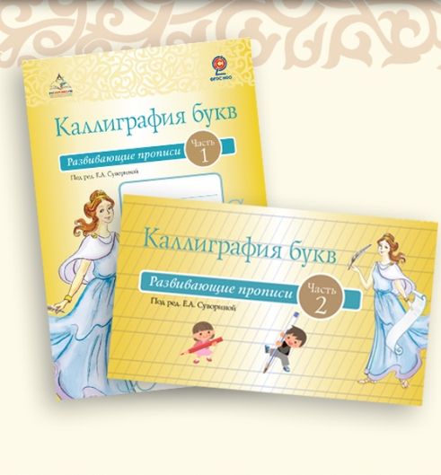
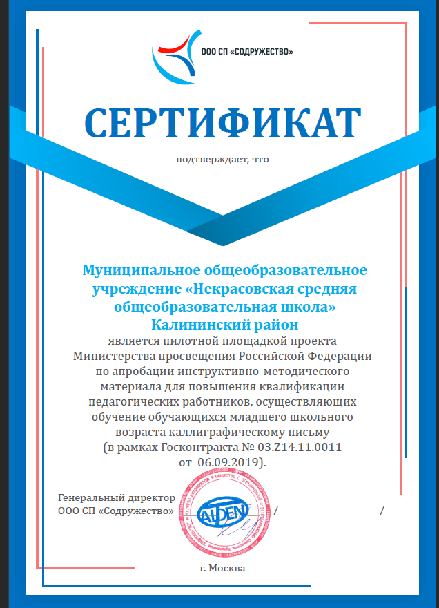
Инновационная деятельность ППП МП РФ «Каллиграфия – развивающие прописи»
Каллиграфия — это ТЕХНОЛОГИЯ обучения письму в соответствии с ФГОС НОО.
К началу учебного года 2020-21 гг. учителя бесплатно получат цифровое игровое дидактическое приложение к Части 1 Умных прописей (пропедевтика письма букв) , разработанное в рамках проекта Мипросвещения РФ, для детей и родителей первоклассников.
Прописи для каждого ученика на следующий уч.год школой приобретены.

Slide 8
Особенности организации учебного процесса
Программа начальной ступени обучения
«Перспектива»
Основная цель программы «Перспектива»-Всестороннее гармоничное развитие личности (духовно-нравственное, познавательное, эстетическое), реализуемое в процессе усвоения школьных предметных дисциплин.

Slide 9
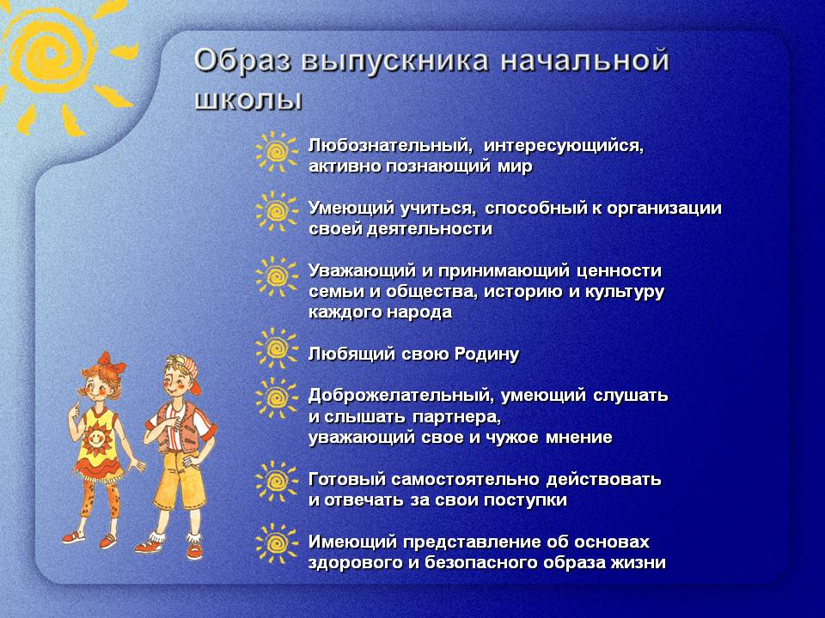

Slide 10

Комплект учебников

Slide 11

Учебные пособия
Математика

Slide 12

Учебные пособия
Окружающий мир

Slide 13

Учебные пособия
Мир деятельности

Slide 14
Учебные пособия
Каллиграфия букв

Slide 15
Начало учебного года в 1- 4 классах
1 сентября 2020 года. Окончание
28 мая 2021 года
Каникулы | Начало каникул | Окончание каникул | Продолжительность дней
Осенние каникулы | 24 октября 2020 | 01 ноября 2020 | 9
Зимние каникулы | 30 декабря 2020 | 10 января 2021 | 12
Весенние каникулы | 19 марта 2021 | 28 марта 2021 | 10
Дополнительные каникулы для 1 - классов | 15 февраля 2021 | 21февраля 2021 | 7

Slide 16
Учебные занятия в 1 классе
Литературное чтение – 4 урока в неделю
Русский язык – 5 уроков в неделю
Математика – 4 урока в неделю
Окружающий мир - 2 урока в неделю
ИЗО – 1 урок в неделю
Технология - 1 урок в неделю
Физическая культура – 3 урока в неделю
Музыка - 1 урок в неделю
Английский язык (со второго класса)
Учебная недельная нагрузка первоклассника не должна превышать 4 уроков в день и 1 день – не более 5 уроков.

Slide 17
Обучение в 1 классе осуществляется с соблюдением следующих дополнительных требований
Учебные занятия проводятся по 5-дневной учебной неделе и только в первую смену;
В сентябре - декабре – уроки по 35 минут каждый, в январе-мае – по 40 минут каждый;
В сентябре-октябре четвертый урок и один раз в неделю пятый урок проводятся в нетрадиционной форме: целевые прогулки, экскурсии, занятия-театрализации, занятия-игры;
Обучение проводится без балльного оценивания знаний обучающихся;
Группа продленного дня работает с понедельника по пятницу до 17.00.
Осуществляется подвоз учащихся школьным автобусом в рамках границ, закреплённых за школой.

Slide 18
Организация внеурочной деятельности

Slide 19
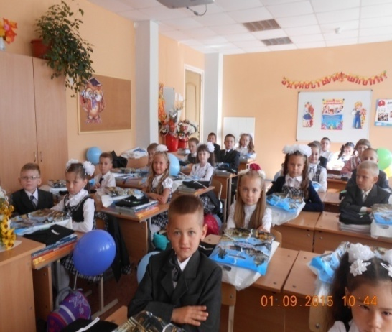
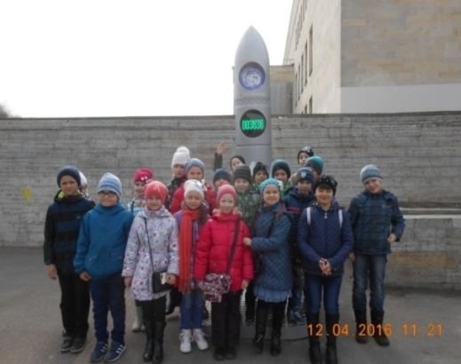
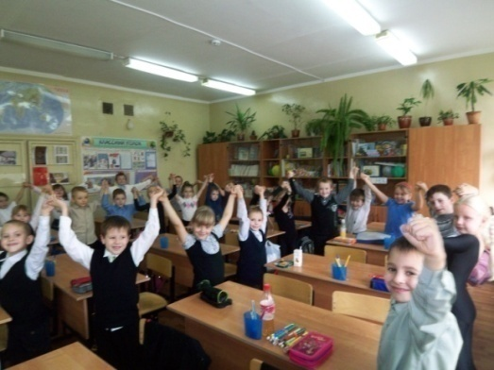
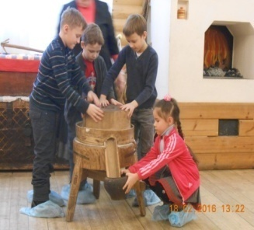
Направления
Спортивно-оздоровительное
Художественно-эстетическое
Общеинтеллектуальное
Духовно-нравственное
,
Социальное

Slide 20
Режим организации внеурочной деятельности
Класс | День недели | Количество занятий | Время
1-2 классы | Понедельник - пятница | От 1 до 2 занятий в день | 25 минут
3-4 классы | Понедельник - пятница | От 1 до 2 занятий в день | 35 минут

Slide 21
Коррекционная работа с детьми ОВЗ
Занятия с психологом
Занятия с логопедом
Ритмика
Коррекц.занятия с педагогом
Развитие мелкой моторики

Slide 22
Организационные вопросы
Питание обучающихся
Группа продлённого дня
Медицинская карта
Форма обучающихся

Slide 23
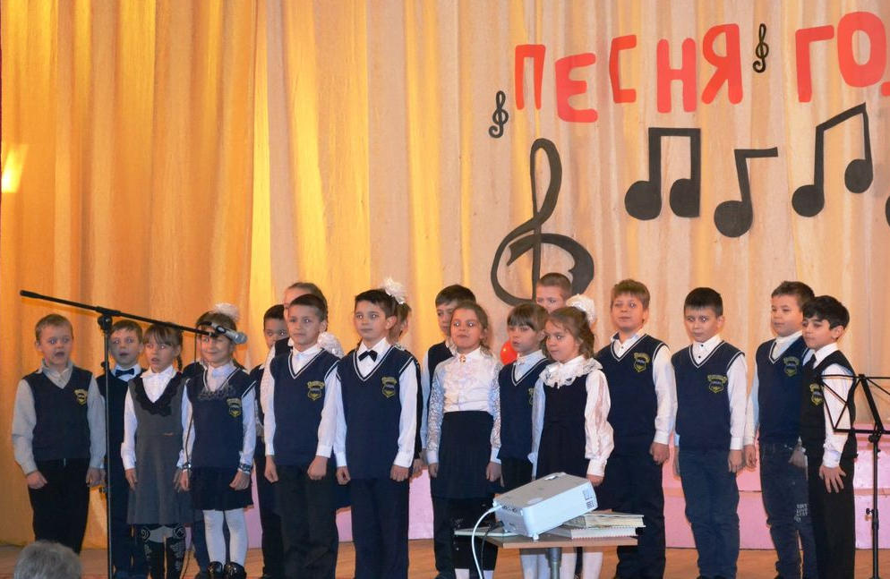
Дресс - код первоклашки

Slide 24
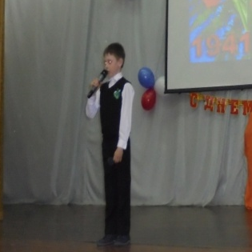
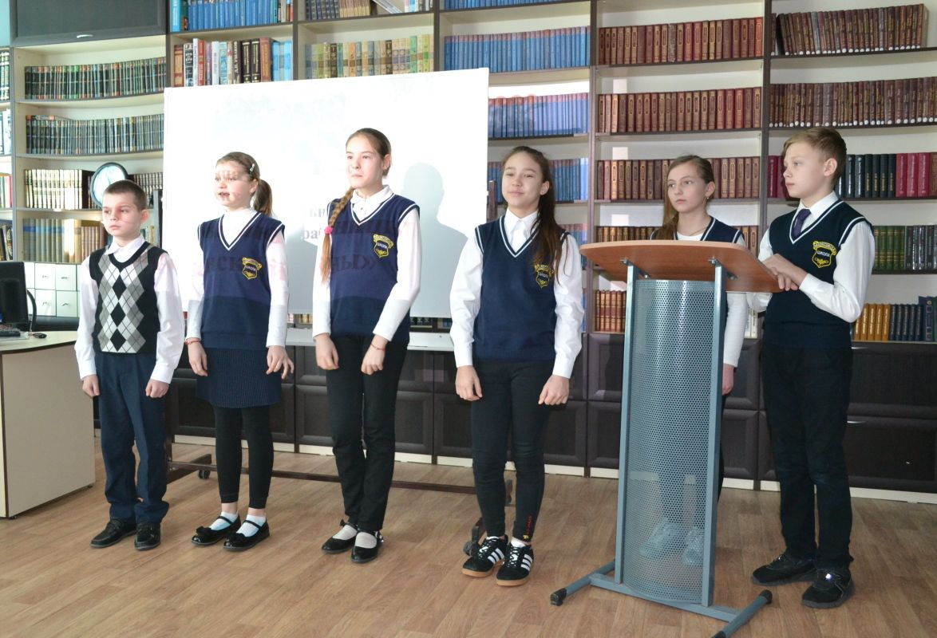
Дресс – код мальчика
Брюки темного цвета, однотонные,
жилет с символикой школы,
рубашка светлая, однотонная.
Дресс - код девочки
Юбка или брюки темного цвета, однотонные,
жилет с символикой школы,
Блузка светлая, однотонная

Slide 25
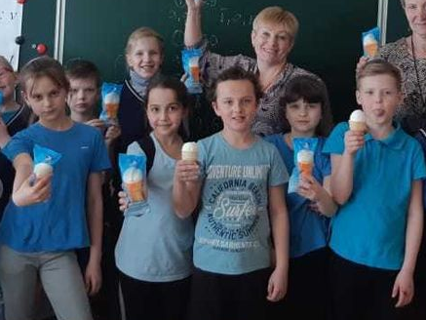
Физкультурная форма
Для спортивного зала:
Футболка однотонная, без рисунка, голубого цвета, спортивные брюки,
носки, спортивная обувь;
Для улицы:
спортивный костюм,
спортивная обувь;
Лыжная подготовка:
куртка, спортивный костюм,
варежки, шерстяные носки,
ботинки.

Slide 26
Для сохранения правильной осанки школьника очень важны размеры и вес ранца.
Его ширина не должна превышать ширину плеч ребенка, а высота – 30 см.
Вес вместе с содержимым - это максимум 15% от веса школьника,
а в младших классах - 10%.

Slide 27
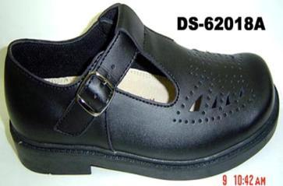
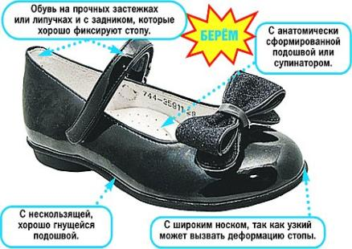
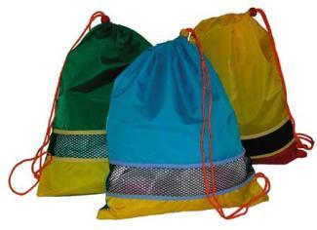
Требования к школьной обуви

Slide 28
Что необходимо первокласснику для школы
Для уроков на учебный год:
Дневник школьный (1-4)
Папка для личного дела с 10 вкладышами формата А4 – 1 шт.
Планшет 10”, флешка 4-8 Гб
Тетради в клетку (12-24 листа), 10 – 20 шт.
Прописи (тетрадь 12 листов в частую косую линейку) – 10-20 шт.
Ручка шариковая, синяя 0,5 – 0,7 мм,
Ручки цветные гелевые (черная, зелёная, красная, синяя)
Папки с файлами формата А5 5-6 шт.
Пенал
Простой карандаш, ластик
Цветные карандашы, текстовыделитель желтого цвета (3-4 шт)
Линейка 15-20 см

Slide 29
Что необходимо первокласснику для школы
Для уроков на учебный год:
Портфолио ученика начальной школы (папка с файлами)
Обложки для тетрадей, дневника, учебников, закладки
Футболка для физкультуры голубого цвета, кеды
Форма: однотонные брюки/юбка тёмного цвета, однотонная рубашка/блузка светлых тонов, синяя жилетка с символикой школы.
Сменная обувь.
Инд. полотенце для рук.

Slide 30
Что необходимо первокласснику для школы
Для уроков технологии и ИЗО в папку для трудов:
Альбом для рисования
Акварель медовая 12-18 цветов,
Кисти (набор № 1 до № 6)
Непроливайка
Фартук + нарукавники
Карандаши цветные
Линейка
Простые карандаши М и ТМ, ластик, точилка
Ножницы с закругл.концами
Цветная бумага, цветной картон
Клей – карандаш
Пластилин + доска для пластилина + стеки
Нитки, иголка, канва, пуговица
Конструктор металлический

Slide 31

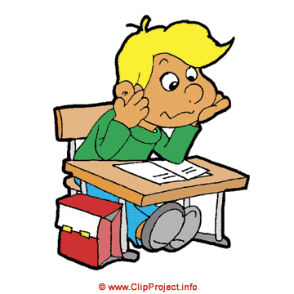
Как правильно организовать дома рабочее место первоклассника?
Купите первокласснику
письменный стол. Тогда
ребенок сможет сам разложить
в ящики стола учебные
принадлежности и научится
поддерживать порядок на
рабочем месте.
Лучше, если освещение будет
слева. Занавески нужно
отодвинуть в сторону - основной
свет должен попадать через
верхнюю треть окна.

Slide 32
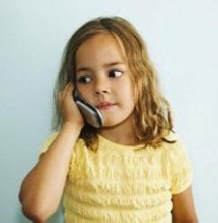
Можно ли носить в школу мобильный телефон?
В нашей школе запрещено пользование мобильным телефоном на уроке.
Мы не рекомендуем носить в школу мобильный телефон первоклассникам — велико искушение звонить маме по малейшему поводу или поиграть на уроке в электронную игру.
Кроме того, дорогой телефон может возбудить нездоровый интерес одноклассников, его можно потерять .

Slide 33
ОФИЦИАЛЬНЫЙ САЙТ
Получить информацию о школе и познакомиться с уставными документами можно на сайте нашей школы:
https://nk-school.nubex.ru

